Slide 1

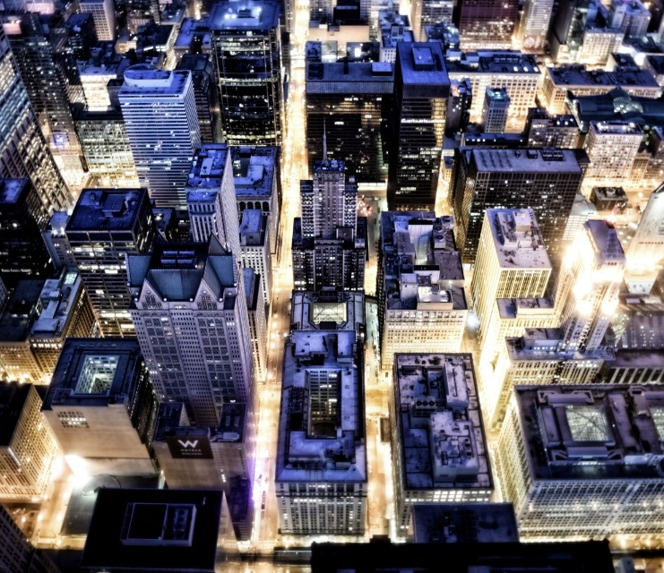
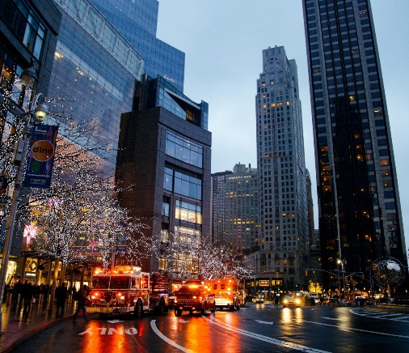
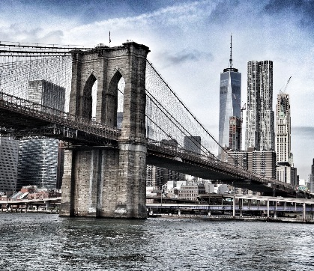


招商加盟PPT模板
The user can demonstrate on a projector or computer, or print the presentation and make it into a film to be used in a wider field

Slide 2
CONTENT
标题添加
标题添加
标题添加
2
4
1
3
5
标题添加
标题添加

Slide 3
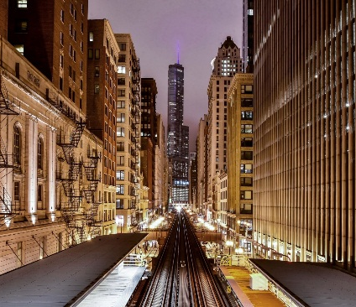

PART 01
标题文字添加
The user can demonstrate on a projector or computer, or print the presentation and make it into a film to be used in a wider field

Slide 4

标题文字添加此处
Print the presentation and make it into a film to be used in a wider field
标题文字添加
用户可以在投影仪或者计算机上进行演示也可以将演示文稿打印出来制作成胶片以便应用到更广泛的领域中

Slide 5

文字添加
文字添加
文字添加
用户可以在投影仪或者计算机上进行演示
用户可以在投影仪或者计算机上进行演示
用户可以在投影仪或者计算机上进行演示

Slide 6


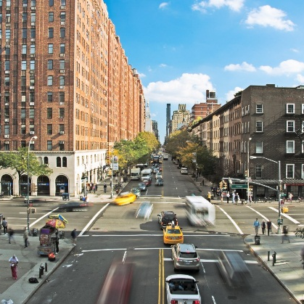

标题文字添加此处
Print the presentation and make it into a film to be used in a wider field
标题文字添加
标题文字添加
用户可以在投影仪或者计算机上进行演示也可以将演示文稿打印出来制作成胶片以便应用到更广泛的领域中
用户可以在投影仪或者计算机上进行演示也可以将演示文稿打印出来制作成胶片以便应用到更广泛的领域中
标题文字添加
标题文字添加
用户可以在投影仪或者计算机上进行演示也可以将演示文稿打印出来制作成胶片以便应用到更广泛的领域中
用户可以在投影仪或者计算机上进行演示也可以将演示文稿打印出来制作成胶片以便应用到更广泛的领域中

Slide 7
标题文字添加此处
Print the presentation and make it into a film to be used in a wider field
标题文字添加
标题文字添加
标题文字添加
用户可以在投影仪或者计算机上进行演示也可以将演示文稿打印出来制作
用户可以在投影仪或者计算机上进行演示也可以将演示文稿打印出来制作
用户可以在投影仪或者计算机上进行演示也可以将演示文稿打印出来制作

Slide 8
标题文字添加此处
Print the presentation and make it into a film to be used in a wider field
标题文字添加
标题文字添加
用户可以在投影仪或者计算机上进行演示也可以将演示文稿打印出来制作成胶片以便应用到更广泛的领域中
用户可以在投影仪或者计算机上进行演示也可以将演示文稿打印出来制作成胶片以便应用到更广泛的领域中
标题文字添加
标题文字添加
用户可以在投影仪或者计算机上进行演示也可以将演示文稿打印出来制作成胶片以便应用到更广泛的领域中
用户可以在投影仪或者计算机上进行演示也可以将演示文稿打印出来制作成胶片以便应用到更广泛的领域中

Slide 9
PART 02
标题文字添加
The user can demonstrate on a projector or computer, or print the presentation and make it into a film to be used in a wider field

Slide 10
标题文字添加此处
Print the presentation and make it into a film to be used in a wider field
标题文字添加
标题文字添加
用户可以在投影仪或者计算机上进行演示也可以将演示文稿打印出来制作成胶片以便应用到更广泛的领域中
用户可以在投影仪或者计算机上进行演示也可以将演示文稿打印出来制作成胶片以便应用到更广泛的领域中
标题文字添加
标题文字添加
用户可以在投影仪或者计算机上进行演示也可以将演示文稿打印出来制作成胶片以便应用到更广泛的领域中
用户可以在投影仪或者计算机上进行演示也可以将演示文稿打印出来制作成胶片以便应用到更广泛的领域中

Slide 11
标题文字添加此处
Print the presentation and make it into a film to be used in a wider field
标题文字添加
标题文字添加
用户在投影仪或者计算机上进行演示也可将文稿打印出来
用户在投影仪或者计算机上进行演示也可将文稿打印出来
标题文字添加
标题文字添加
标题文字添加
用户在投影仪或者计算机上进行演示也可将文稿打印出来
用户在投影仪或者计算机上进行演示也可将文稿打印出来
用户在投影仪或者计算机上进行演示也可将文稿打印出来

Slide 12
标题文字添加此处
Print the presentation and make it into a film to be used in a wider field
标题文字添加
用户可以在投影仪或者计算机上进行演示也可以将演示文稿打印出来制作成胶片以便应用到更广泛的领域中
标题文字添加
用户可以在投影仪或者计算机上进行演示也可以将演示文稿打印出来制作成胶片以便应用到更广泛的领域中
标题文字添加
用户可以在投影仪或者计算机上进行演示也可以将演示文稿打印出来制作成胶片以便应用到更广泛的领域中

Slide 13
PART 03
标题文字添加
The user can demonstrate on a projector or computer, or print the presentation and make it into a film to be used in a wider field

Slide 14
标题文字添加此处
Print the presentation and make it into a film to be used in a wider field
标题文字添加
1
用户可以在投影仪或者计算机上进行演示也可以将演示文稿打印出来
文字
添加
标题文字添加
2
用户可以在投影仪或者计算机上进行演示也可以将演示文稿打印出来
文字
添加
文字
添加
标题文字添加
3
用户可以在投影仪或者计算机上进行演示也可以将演示文稿打印出来

Slide 15
标题文字添加此处
Print the presentation and make it into a film to be used in a wider field
标题文字添加
标题文字添加
用户可以在投影仪或者计算机上进行演示也可以将演示文稿打印出来制作成胶片以便应用到更广泛的领域中
用户可以在投影仪或者计算机上进行演示也可以将演示文稿打印出来制作成胶片以便应用到更广泛的领域中
标题文字添加
标题文字添加
用户可以在投影仪或者计算机上进行演示也可以将演示文稿打印出来制作成胶片以便应用到更广泛的领域中
用户可以在投影仪或者计算机上进行演示也可以将演示文稿打印出来制作成胶片以便应用到更广泛的领域中

Slide 16
标题文字添加此处
Print the presentation and make it into a film to be used in a wider field
标题文字添加
标题文字添加
标题文字添加
用户可以在投影仪或者计算机上进行演示也可以将演示文稿打印出来
用户可以在投影仪或者计算机上进行演示也可以将演示文稿打印出来
用户可以在投影仪或者计算机上进行演示也可以将演示文稿打印出来

Slide 17
PART 04
标题文字添加
The user can demonstrate on a projector or computer, or print the presentation and make it into a film to be used in a wider field

Slide 18




标题文字添加此处
Print the presentation and make it into a film to be used in a wider field
标题文字添加
标题文字添加
标题文字添加
标题文字添加

Slide 19


标题文字添加
用户可以在投影仪或者计算机上进行演示也可以将演示文稿打印出来制作成胶片以便应用到更广泛的领域中用户可以在投影仪或者计算机上进行演示也可以将演示文稿打印出来制作成胶片以便应用到更广泛的领域中用户可以在投影仪或者计算机上进行演示也可以将演示文稿打印出来制作成胶片以便应用到更广泛的领域中

Slide 20

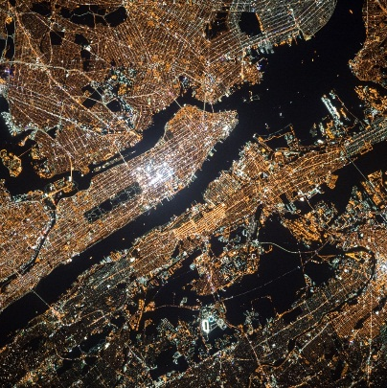


标题文字添加此处
Print the presentation and make it into a film to be used in a wider field
标题文字添加
标题文字添加
标题文字添加
标题文字添加
用户可以在投影仪或者计算机上进行演示也可以将演示文稿打印出来
用户可以在投影仪或者计算机上进行演示也可以将演示文稿打印出来
用户可以在投影仪或者计算机上进行演示也可以将演示文稿打印出来
用户可以在投影仪或者计算机上进行演示也可以将演示文稿打印出来

Slide 21
PART 05
标题文字添加
The user can demonstrate on a projector or computer, or print the presentation and make it into a film to be used in a wider field

Slide 22

标题文字添加此处
Print the presentation and make it into a film to be used in a wider field
90%
50%
10%
75%
标题文字添加
用户可以在投影仪或者计算机上进行演示也可以将演示文稿打印出来制作成胶片以便应用到更广泛的领域中用户可以在投影仪或者计算机上进行演示也可以将演示文稿打印出来制作成胶片以便应用到更广泛的领域中

Slide 23
标题文字添加此处
Print the presentation and make it into a film to be used in a wider field
用户可以在投影仪或者计算机上进行演示也可以将演示文稿打印出来
标题文字添加
用户可以在投影仪或者计算机上进行演示也可以将演示文稿打印出来
标题文字添加
标题文字添加
用户可以在投影仪或者计算机上进行演示也可以将演示文稿打印出来
标题文字添加
用户可以在投影仪或者计算机上进行演示也可以将演示文稿打印出来

Slide 24

标题文字添加此处
Print the presentation and make it into a film to be used in a wider field
标题文字添加
用户可以在投影仪或者计算机上进行演示也可以将演示文稿打印出来制作成胶片以便应用到更广泛的领域中
标题文字添加
用户可以在投影仪或者计算机上进行演示也可以将演示文稿打印出来制作成胶片以便应用到更广泛的领域中
标题文字添加
用户可以在投影仪或者计算机上进行演示也可以将演示文稿打印出来制作成胶片以便应用到更广泛的领域中

Slide 25
THANK YOU
The user can demonstrate on a projector or computer, or print the presentation and make it into a film to be used in a wider field

